Slide 1
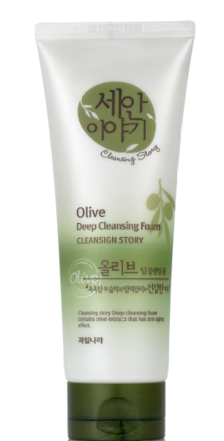
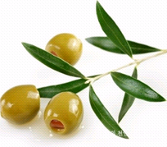
CLEANSING STORY OLIVE CLEANSING FOAM
Пенка для умывания с оливой
“Очищение и антивозрастной эффект одновременно“
Легко устраняет макияж и кожные загрязнения, тщательно очищая поры. После умывания кожа не стягивается, поверхность не шелушится, пропадает сухость и раздражения. Клетки дермы полностью увлажняются, и кожа приобретает приятную мягкость и легкость. Насыщенная пенка придает коже естественный отблеск, шелковистость и бархатистость. Быстро пенится и экономично расходуется.
Экстракт оливы
Содержит много биологически активных веществ и витаминов-антиоксидантов, ослабляющих отрицательное воздействие внешней среды. Благодаря этому сглаживает мимические морщины и поддерживает оптимальный уровень увлажненности кожи.
120g

Slide 2
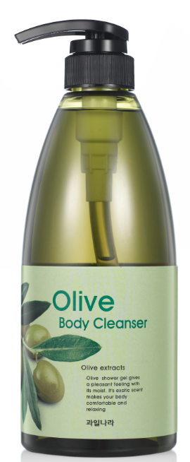
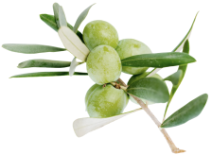
Olive Body Cleanser
Гель для душа с экстрактом оливы
“Изысканное удовольствие для кожи тела“
экстракт оливы
увлажняет
питает
смягчает
расслабляет
Прекрасно очищает от всех видов загрязнений, частичек кожи и надолго сохраняет свежесть. Продлевает молодость кожи, повышает защитные функции, предотвращает появление шелушений, придавая ей более здоровый и ухоженный вид. Обладает расслабляющим эффектом, дарит ощущение легкости и чистоты, оставляя притягательный экзотический аромат. Подходит для чувствительной и поврежденной кожи.
740гр

